Slide 1
Problémy ZZS v ČR

Slide 2
Hlavní problémy ZZS v ČR
Olomouc 28. 3. 2014

Slide 3
Hlavní problémy ZZS v ČR
problémy ZZS jsou problémy nás všech
problémy ZZS jsou sice společné, ale
každého se mohou dotýkat jiným způsobem a
každý tak může mít jiný recept na jejich řešení
Tato konference by měla být zejména o tom, abychom problémy pojmenovali a nacházeli společná účinná řešení problémů ZZS v ČR

Slide 4
Hlavní problémy ZZS v ČR
Trvalý a dlouhodobý úbytek lékařů
Přesun indikací a odpovědností na NLZP
Kvalifikační a specializační vzdělávání NLZP
Podfinancování – zejména ze strany ZP
Nemožnost koncepčního plánování
Na mnoha místech nedostatečná zázemí
Postavení ve složkách IZS - otloukánek
Nedostatečné PR a vnímání veřejností

Slide 5
Hlavní problémy ZZS v ČR
Trvalý a dlouhodobý úbytek lékařů
Nejsou stanovené tabulkové počty lékařů
Víme, že lékaři ubývají, ale nemůžeme říci, zdali chybí, nebo nechybí – neznáme potřebný počet
Když v jednotlivých krajích a potažmo v ČR stanovíme počty výjezdových základen s posádkou LZS, RLP a RV, budeme vědět, kolik potřebujeme pro ZZS lékařů

Slide 6
Hlavní problémy ZZS v ČR
Trvalý a dlouhodobý úbytek lékařů
Ve chvíli, kdy budeme znát potřebný počet lékařů, můžeme hledat odpovědi:
A) kolik nám jich chybí/přebývá (případně kde)
B) kde je vezmeme, pokud nám chybí
C) kolik na ně potřebujeme financí
D) zdali jsme schopni určený počet lékařů
trvale udržet, jak ekonomicky tak i fyzicky

Slide 7
Hlavní problémy ZZS v ČR
Trvalý a dlouhodobý úbytek lékařů
Nastavením počtu lékařů by byl založen základ systému, potom můžeme nastavit další:
A) kolik a kde potřebujeme posádek RZP
B) z toho vzniknou i tabulkové počty NLZP
C) kolik na ně potřebujeme financí
D) potřebné náklady na specializační studium v oboru Urgentní medicína

Slide 8
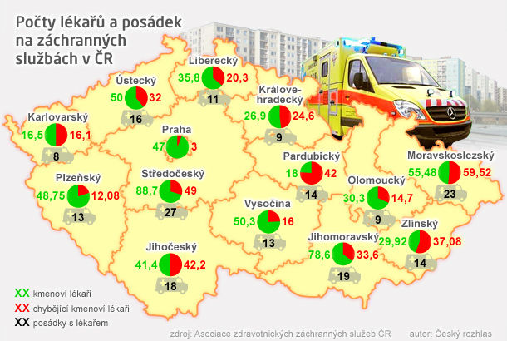
Hlavní problémy ZZS v ČR
Trvalý a dlouhodobý úbytek lékařů
Vznikla by nová, ale už systémová mapa

Slide 9
Hlavní problémy ZZS v ČR
Přesun indikací a odpovědnosti na NLZP
Nebyli to NLZP, kteří chtěli přebírat odpovědnost a indikace výjezdů určených pro posádky RLP
Nebyli to NLZP, kteří v tomto duchu volali po vyšších kompetencích
Každoročně byly a jsou na posádky RZP přesouvány další indikace, další odpovědnost
Nedošlo ovšem k potřebné aktualizaci kvalifikačního studia, které by reflektovalo změny praxe

Slide 10
Hlavní problémy ZZS v ČR
Kvalifikační a specializační vzdělávání
Kvalifikační vzdělávání zdravotnických záchranářů probíhá až na drobné úpravy dle osnov z poloviny devadesátých let minulého století
Vzniklo specializační vzdělávání pro zdravotnické záchranáře v oboru Urgentní medicína, ale nejsou finanční prostředky, aby touto specializací mohli postupně projít všichni zdravotničtí záchranáři

Slide 11
Hlavní problémy ZZS v ČR
Kvalifikační a specializační vzdělávání
Je potřeba upravit osnovy kvalifikačního vzdělávání zdravotnických záchranářů
Společně oslovit MZ ČR, MŠMT a vzdělávací instituce a změnit osnovy pro potřeby zítřka
Je potřeba alokovat finance na specializační vzdělávání pro zdravotnické záchranáře
Vyčlenit například z finančního příspěvky MZ ČR pro krizovou připravenost určité procento na úhradu specializace v oboru Urgentní medicína

Slide 12
Hlavní problémy ZZS v ČR
Podfinancování ZZS – zejména ze strany ZP
Zdravotní pojišťovny se podílí na naplnění rozpočtu ZZS cca jen z jedné třetiny – to je málo
Když pomineme zanedbatelné výnosy z vedlejší činnosti a od loňského roku 10,-Kč na obyvatele kraje za rok z MZ ČR na krizové řízení, tak zbytek rozpočtu, téměř dvě třetiny jdou od zřizovatelů z krajských rozpočtů

Slide 13
Hlavní problémy ZZS v ČR
Podfinancování ZZS – zejména ze strany ZP
Rozpočty krajů se ale vyvíjí různě, a proto i tyto příspěvky se různí nejen mezi kraji, ale i v tom kterém kraji v meziročně
Managementy ZZS na základě nejistých výnosů a různých příspěvků ZZS nemohou plánovat v horizontu vyšším, než je jeden rok
Z toho plyne i nedostatek financí na investice a na mnoha místech ČR nevyhovující prostory výjezdových základen

Slide 14
Hlavní problémy ZZS v ČR
Možné řešení podfinancování ZZS
Jsem přesvědčen, že nejen podfinancování ZZS, ale i plánování při budování a obnově systému ZZS by šlo vyřešit kapitační platbou
Pevnou částkou, která by se skládala ze třech dílčích příspěvků (MZ ČR, kraj, ZP) a tvořila by jednu pevnou sazbu 40 – 45,- Kč na 1 obyvatele kraje měsíčně + koeficient (turisté, lidnatost versus plošnost apod.)
Platba by se každoročně valorizovala o inflaci

Slide 15
Hlavní problémy ZZS v ČR
Postavení v základních složkách IZS
Když se to hodí, je ZZS základní složkou IZS
Když se to nehodí, nedej bože by to mohlo nést zvýšené finanční náklady, tak už ZZS není rovnoprávnou složkou IZS (výsluhy apod.)
ZZS je jediná základní složka IZS bez centrálního vedení nebo řízení
Dokonce nemáme ani vlastní odbor, zastoupení na vlastním ministerstvu
Jednoznačně jsme jakýsi “otloukánek“ IZS

Slide 16
Hlavní problémy ZZS v ČR
Nedostatečné PR a vnímání veřejností
Hasiči jsou denně v hlavním zpravodajství všech celoplošných i regionálních TV
Vždy ještě umí zdůraznit, čím byl zásah složitý a kolik zachránili životů a majetku
Umí prodat sebelehčí a sebeblbější zásah
I díky tomu si dokázali vybudovat nedostižné renomé ve společnosti
I díky tomu například dokázali dostat do legislativy úhradu za zásah při DN

Slide 17
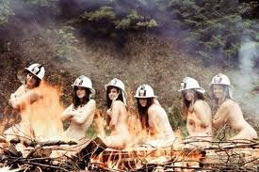
Hlavní problémy ZZS v ČR
Přiznejme si! Umí ZZS toto??

Slide 18
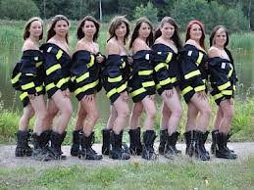
Hlavní problémy ZZS v ČR
… a tohle??

Slide 19
Hlavní problémy ZZS v ČR
Proč třeba nemá ZZS miss záchranky???

Slide 20
Hlavní problémy ZZS v ČR
Pravděpodobně jsem ani zdaleka nepojmenoval všechny problémy, ale snažil jsem se vystihnout ty nejpalčivější, od kterých se možná ty ostatní jen odvíjí.
Pojďme naše problémy
společnou diskusí
a vzájemnou spoluprací změnit

Slide 21
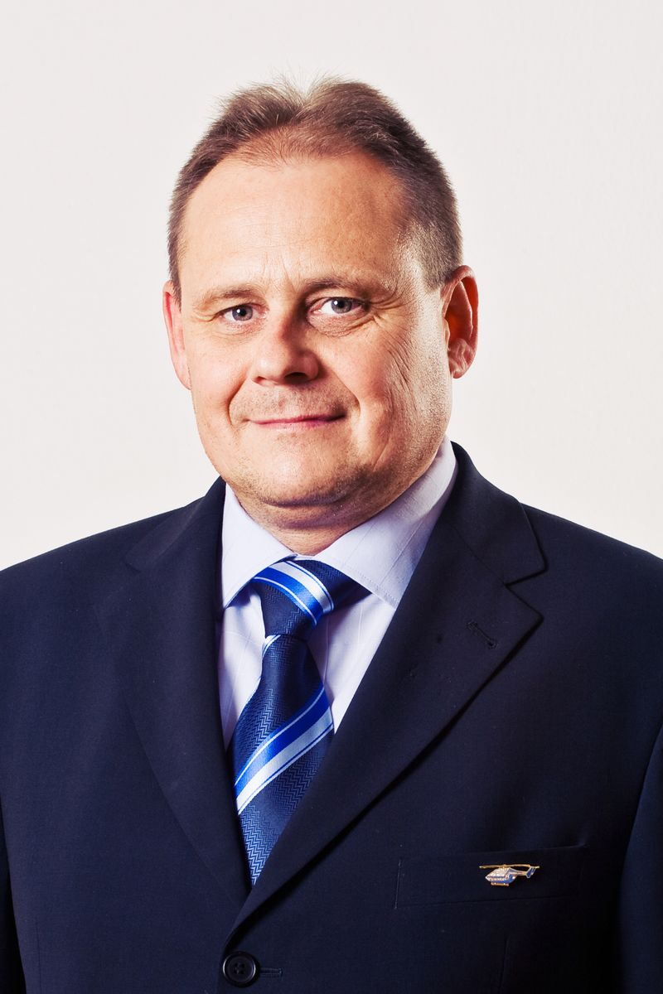
Hlavní problémy ZZS v ČR
Děkuji za pozornost

